Slide 1
Гісторыя развіцця і ўкаранення дыстанцыйных метадаў у гідраметэаралогію

Slide 2
З далёкіх часоў фарміравання грамадства людзі вымушаны былі назіраць за надвор’ем і прыстасоўвацца да яго ўмоў. Першыя абагульненні старажытных ведаў аб атмасферных працэсах былі распрацаваны грэчаскім вучоным Арыстоцелем (384–322 гг. да н. э.).
Ён напісаў першую кнігу “Метэаралогіка”, у якой даў тлумачэнне ўзнікненню разнастайных атмасферных з’яў і працэсаў.

Slide 3
З гэтых часоў можна адлічваць гісторыю ДЗ, калі тым жа Арыстоцелем была створана камера-абскура

Slide 4
Развіццё радыёгідраметэаралогіі
Пад радыёгідраметэаралогіяй (РГМ) разумеецца вучэнне аб распаўсюджванні электрамагнітных хваляў і іх узаемадзеянні з гідраатмасфернымі аб’ектамі: воблачнасцю, ападкамі, хімічнымі элементамі, аэразолей, салёнасцю мораў, фітапланктонам, паверхняй мора, снегу, лёду, сушы і г. д.
з мэтаю іх распазнавання.

Slide 5
У 1832 г. Фарадэй выказаў меркаванне аб існаванні электрамагнітных хваляў.
У 1865 г. Максвэл даказаў, што электрамагнітныя хвалі распаўсюджваюцца са скоростью святла – 300000 км/с, што само святло ўяўляе сабой тыя ж самыя электрамагнітныя хвалі….

Slide 6
Першым у свеце вынаходнікам бесправоднай перадачы і прыёму электрамагнітных хваль з’яўляецца беларус
Якуб Антонавіч Наркевіч-Ёдка
(1848–1905)…

Slide 7
Адбіццё радыёімпульсаў ад турбулентных і інверсійных слаёў у трапасферы ўпершыню было заўважана ў 1936 г. Р. Колвелам і А. Фрэндам (ЗША) на сярэдніх і кароткіх хвалях.
Першыя вызначэнні ападкаў пры дапамозе радыёлакатараў сантыметровага дыяпазону адносяцца да пачатку 1941 г., зробленыя ў Вялікабрытаніі...

Slide 8
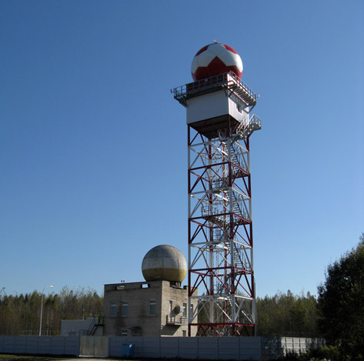
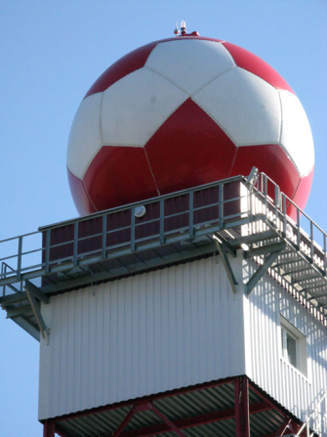
МРЛ-5 (ніжэй) і ДМРЛ Метеор 500 у аэрапорце Мінск-2

